Slide 1
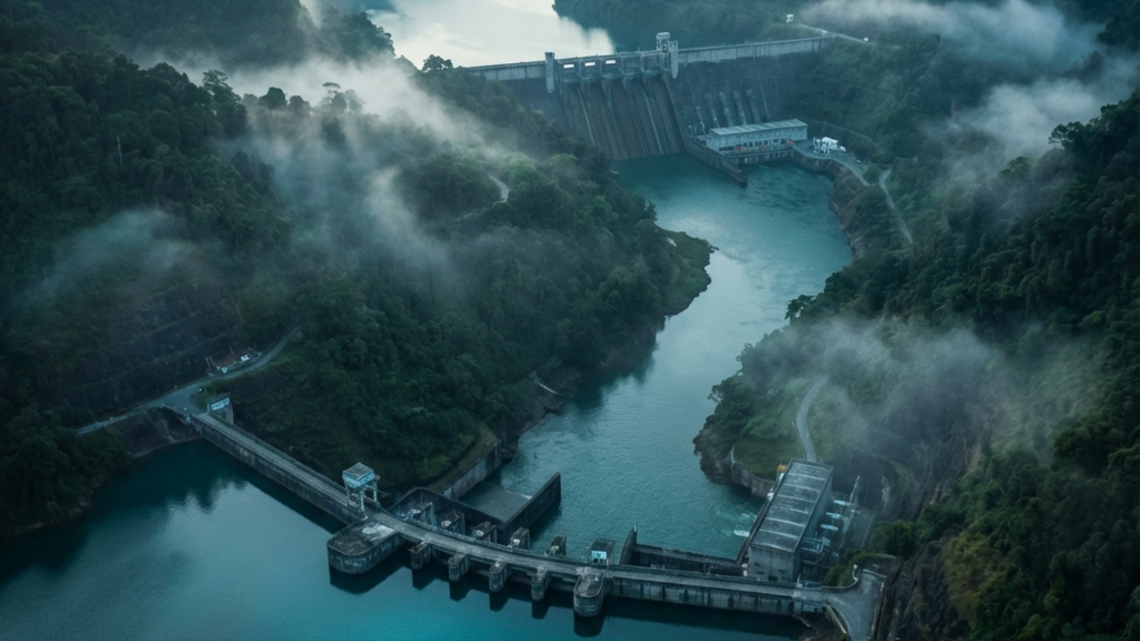
深度战略评估报告
南欧江梯级水电站项目
主权债务危机与中国电建-EDL仲裁案全景分析
总装机容量
总投资额
仲裁索赔额
1,272 MW
$27.33亿
$5.55亿
2025年12月 | 老挝人民民主共和国 · 南欧江流域 · 一带一路关键项目

Slide 2
📊
💰
⚖️
项目概览与技术架构
商业模式与融资结构
仲裁案深度剖析
CONTENTS
全流域梯级开发逻辑
BOT模式与股权安排
5.55亿美元索赔明细
七级电站技术参数
27亿美元融资架构
SIAC仲裁时间轴
报告
P.04-06
P.07-08
P.09-10
目录
📉
🌏
🌿
宏观经济危机根源
地缘政治影响
环境与社会外部性
本报告涵盖六大核心
货币崩溃与债务困境
债转股与控制权转移
移民安置与生态影响
章节，从工程技术到
EDL财务黑洞分析
能源主权空心化
2025洪水事件案例
地缘政治全方位解析
P.11-13
P.14-15
P.16-17
南欧江项目的机遇与
危机。
报告结构
执行摘要 → 技术分析 → 商业/融资 → 仲裁危机 → 宏观根源 → 地缘影响 → 环境社会 → 结论展望
02 / 20

Slide 3
执行摘要
EXECUTIVE SUMMARY
总装机容量
总投资额
⚠️ 仲裁索赔额
欠款时间跨度
1,272
27.33
5.55
4
MW
亿美元
亿美元
年
七级梯级水电站
中国政策性银行融资
占老挝GDP约4%
2020年1月至2024年12月
核心结论
1
仲裁即债务重组的序曲
2
商业逻辑压倒外交辞令
3
"蓄电池"模式不可持续
5.55亿美元索赔并非终局对抗，而是
此案确立先例：一带一路项目中的商
老挝以美元举债建设水电站，却依靠
迫使老挝回到谈判桌的筹码。鉴于老
业利益将受法律契约严格保护，即便
贬值本币回收成本，缺乏对冲机制必
挝财政枯竭，最终方案极可能是
涉及友好国家。
然破产。
债务重组 + 能源资产控制权让渡
"亲兄弟，明算账"成为新常态
能源主权加速"空心化"
战略定位一句话
南欧江项目从"一带一路标杆工程"演变为"主权债务危机典型案例"，揭示了新兴市场基建项目"美元债务-软货币收入"错配的系统性风险。
南欧江梯级水电站项目战略评估报告
03 / 20

Slide 4
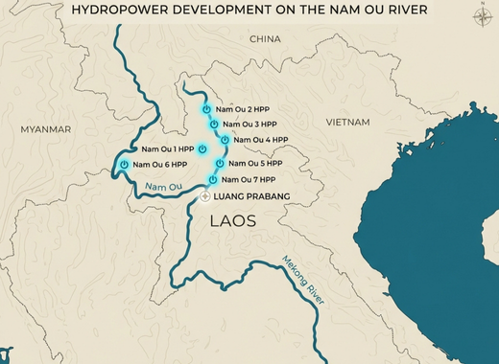
项目战略定位
PROJECT OVERVIEW
南欧江流域位置示意
南欧江概况
湄公河在老挝境内的最大左岸支流
全长
天然落差
开发模式
年发电量
475 公里
430 米
一库七级
>50亿 kWh
战略地位
"东南亚蓄电池"核心工程
装机容量占老挝全国水电总装机（18GW）的 7%，具有基荷地位
开发主体
商业模式
中国电力建设集团
BOT（建设-运营-移交）
PowerChina · 世界500强企业
特许经营期 29 年
一带一路倡议标杆项目
梯级电站
南欧江
湄公河
琅勃拉邦
中国企业在海外实施的全流域规划、建设和运营（BOT）模式的典型案例
调节湄公河支流水力资源，具有举足轻重的战略地位
南欧江梯级水电站项目战略评估报告
04 / 20

Slide 5
梯级开发逻辑
CASCADE DEVELOPMENT
"一库七级"梯级开发方案
上游大水库调节 → 下游径流式电站稳定供电
六级
七级 · 龙头水库
五级
上游 ↑
四级
三级
180
210
240
MW
MW · 多年调节
二级
132
MW
210
MW
一级
MW
120
MW
180
MW
↓ 汇入湄公河
一期工程（中游河段）
二期工程（上游与下游）
电站：二级、五级、六级装机容量：540 MW
电站：一级、三级、四级、七级装机容量：732 MW
2012年10月开工 → 2016年5月投产
2016年4月开工 → 2021年9月全部投产
南欧江梯级水电站项目战略评估报告
05 / 20

Slide 6
关键技术参数
TECHNICAL SPECIFICATIONS
梯级
装机容量
机组配置
坝型结构
水库参数
分期
完工
一级
180 MW
4台
混凝土闸坝
库容1.18亿m³
二期
2021
二级
120 MW
3×40MW
闸坝(52m)
蓄水位325m
一期
2016
三级
210 MW
3台
-
库容2.18亿m³
二期
2021
四级
132 MW
3台
-
库容1.42亿m³
二期
2021
五级
240 MW
3×80MW
重力坝(74m)
蓄水位441m
一期
2016
六级
180 MW
3×60MW
堆石坝(85m)
蓄水位510m
一期
2016
七级★
210 MW
2台
多年调节坝
龙头水库
二期
2021
合计
1,272 MW
多种坝型
年发电>50亿kWh
2021全面投产
技术分析要点
🔑 龙头水库效应
⚙️ 坝型多样性
七级电站具备调蓄洪水和枯水期补水功能，决定下游发电保证率
根据地质条件采用闸坝、重力坝、堆石坝，因地制宜但增加运维复杂性
南欧江梯级水电站项目战略评估报告
06 / 20

Slide 7
商业模式与股权结构
BUSINESS MODEL
股权结构
BOT模式核心要素
Build 建设
→
Operate 运营
→
Transfer 移交
项目公司
中国电建负责
特许经营期
期满后资产
南欧江发电
全流域工程建设
29年
无偿移交老挝
有限公司
85:15
股权比例
购电协议 (PPA) · 争议核心
单一买方
定价机制
⚠️ 货币条款
老挝国家电力公司 (EDL)
照付不议 (Take-or-Pay)
85% 美元支付
中国电建 (PowerChina)
EDL-Gen (老挝)
85%
15%
争议导火索：EDL违反85%美元支付条款，使用严重贬值的基普支付 → 实际收入腰斩
绝对控股 · 运营管理权
国有资产代表 · 分红权
⚠️ 风险结构分析
85%股权意味着中方承担85%的财务损失风险；当EDL无法履约时，中国电建不得不采取强硬法律手段维护权益。
南欧江梯级水电站项目战略评估报告
07 / 20

Slide 8
融资架构
FINANCING STRUCTURE
总投资额
分期融资结构
$27.33
亿
一期工程 (2012-2016)
二期工程 (2016-2021)
$10.35亿
$16.44亿
国开行买方信贷：$6.6亿 | 股本金：$3.75亿
银团贷款：$13亿 | 股本金：$3.44亿
⚠️ 核心风险
装机容量：540MW (二、五、六级)
装机容量：732MW (一、三、四、七级)
美元债务总额
主要贷款方（银团）
~$20亿
中国国家开发银行
中国进出口银行
中国建设银行
中信保
需要稳定美元现金流偿债
CDB · 主承销
China Exim Bank
CCB
海外投资保险
EDL无法支付美元时
→ 项目公司面临银行违约
系统性阿喀琉斯之踵：美元债务-软货币收入错配
债务端（刚性）
≠
收入端（脆弱）
结果
向中国政策性银行偿还
EDL支付的电费实际上是
收入实际腰斩，无法覆盖
美元 USD
老挝基普 LAK（贬值60%）
美元债务本息 → 触发仲裁
这种错配是所有新兴市场基建项目的系统性风险，南欧江案例将成为警示标本。
南欧江梯级水电站项目战略评估报告
08 / 20

Slide 9
仲裁案概览
ARBITRATION OVERVIEW
索赔总额
仲裁机构
欠款时间
⚠️ 国家信用破产的缩影
$5.55
SIAC
4
中老能源合作从"援助与建设"模式
亿
年
转向"商业契约执行"阶段
新加坡国际
约占老挝GDP的 4%
仲裁中心
2020.01 - 2024.12
这是一带一路项目首次大规模商业仲裁
关键事件时间轴
进行中
2020.01
2020
2020
2021.09
2022-2024
2025.01
EDL开始
新冠疫情
EDL-T成立
二期工程
基普持续贬值
SIAC仲裁
拖欠电费
经济冲击
南网控股90%
全面投产
累计贬值60%
正式提起
为何选择在2025年提起仲裁？
债务累积临界点
谈判破裂信号
SIAC选择
四年拖欠累积近$5亿
双边政府协调未果
国际中立管辖权
严重影响中国电建现金流
超出政策性银行容忍底线
避免老挝国内司法保护主义
南欧江梯级水电站项目战略评估报告
09 / 20

Slide 10
索赔明细拆解
CLAIM BREAKDOWN
索赔总额
涵盖时间
⚠️ 对老挝财政的冲击
$5.55
2020.01
索赔金额占老挝GDP比重：约4%
亿
至
对于一个GDP仅约140亿美元的国家，这是天文数字
USD 555,080,000
2024.12
老挝财政根本无力一次性偿还
索赔构成明细
拖欠电费本金
$486,270,000
87.6%
逾期利息
$65,790,000
11.9%
货币/汇率损失
$3,020,000 (0.5%)
关键洞察：虽然汇率损失金额最小，但它揭示了核心问题 —— EDL违反"85%美元支付"条款，
使用严重贬值的基普支付。5年内基普贬值近60%，实际收入大幅缩水。
核心指控
汇率背景
EDL违反PPA合同中"85%美元支付"条款，主要使用基普支付
基普兑美元5年贬值约60%，用基普支付等于收入腰斩
南欧江梯级水电站项目战略评估报告
10 / 20

Slide 11
宏观经济危机根源
MACRO CRISIS ROOT CAUSES
📊 结构性问题（长期积累）
🔥 触发因素（2020-2025）
1
"东南亚蓄电池"战略错配
1
新冠疫情冲击
水电产能大规模扩张，但出口渠道有限
旅游业崩溃，外汇收入锐减
电力主要并入国内电网，无法有效创汇
经济增长停滞，财政收入下降
2
货币收支严重错配
2
基普暴跌（-60%）
收入端：国内售电收取基普（管制低价）
进口成本飙升，外债偿还成本翻倍
支出端：支付给外资IPP必须用美元
EDL美元支付能力瞬间崩溃
3
产能过剩与国内消纳困境
3
外汇储备枯竭
水电装机快速扩张至18GW
储备 < 2个月进口覆盖（警戒线3个月）
国内需求有限，出口电价谈判弱势
有限美元优先用于燃油和主权债券
4
EDL准财政活动负担
4
恶性通货膨胀
承担国家补贴性供电任务，长期亏损
进口依赖严重，物价飙升
债务高达$54亿，占公共债务40%
居民/企业支付能力被进一步吞噬
因果链条：结构性错配（蓄电池战略）+外部冲击（疫情+货币崩溃）→EDL系统性违约
11 / 20

Slide 12

货币崩溃与债务危机
CURRENCY COLLAPSE
基普贬值幅度
公共债务/GDP
对华债务占比
IMF评级
~60%
~100%
>50%
债务困境
2020-2025年
接近债务上限
半数公共债务
Debt Distress
基普兑美元汇率走势（示意）
⚠️ 外汇储备枯竭
稳定
储备水平：
< 2个月
进口覆盖
疫情前
国际警戒线：3个月进口覆盖
有限美元优先用于购买燃油和偿还主权债券
加速贬值
政府无法救助EDL
触发仲裁
国家层面流动性危机
贬值
政府财政枯竭，无力对EDL注资
2020
2021
2022
2023
2024
EDL支付给中国企业的电费被排在次要位置
核心洞察
基普汇率稳定时，EDL的"基普收入-美元支出"模式尚能维持；一旦基普崩盘，EDL的资产负债表便瞬间穿孔，完全丧失履约能力。
南欧江梯级水电站项目战略评估报告
12 / 20

Slide 13
EDL财务困境
EDL FINANCIAL BLACK HOLE
EDL债务总额
财务状况
⚠️ EDL困境三角
$54
资不抵债
亿
收入端
支出端
债务端
完全丧失履行PPA
管制电价（基普）
支付给IPP（美元）
$54亿累计债务
占老挝公共债务约40%
的财务能力
低于成本价
刚性合同义务
持续增长
EDL资金流困局示意
国内售电收入
→
EDL
→
购电支出（IPP）
→
南欧江项目公司
老挝基普 (LAK)
老挝国家电力公司
美元 USD
应收：$5.55亿
管制低价 · 居民补贴
资金缺口巨大
照付不议 · 刚性义务
实收：贬值基普
核心矛盾
汇率稳定时，模式勉强维持；基普崩盘后，EDL的资产负债表瞬间穿孔，用贬值60%的基普支付美元账单 = 实际上只付了约40%
无法救助的原因
老挝政府自身处于债务困境（Debt Distress），财政枯竭，无力对EDL进行注资救助。EDL实际上是国家财政的延伸性黑洞。
南欧江梯级水电站项目战略评估报告
13 / 20

Slide 14
债转股与控制权转移
DEBT-FOR-EQUITY SWAP
⚠️ 已发生案例：EDL-T（老挝国家输电网公司）— 2020年
转让前
转让后 · 股权结构
特许经营权
实际影响
EDL 100% 控制输电网
→
25年
90%
中国南方电网
老挝高压输电网
因债务无法偿还
绝对控股
10%
老挝
业务范围：
由中国国企运营
被迫寻求重组
230kV以上高压输电网
含跨境出口线路
🔮 南欧江仲裁案可能走向（推演）
如果EDL无法支付$5.55亿赔偿金...
方案A
方案B
方案C
结果
老挝让渡南欧江项目
更多水电资产
配电网络经营权
能源控制权
剩余15%股权
转让给中方企业
让渡
进一步让渡
老挝电力系统控制权版图（现状+趋势）
发电（南欧江等）
+
输电（EDL-T）
+
配电（？）
=
能源主权
中国电建 85%+
中国南方电网 90%
未来可能...
"空心化"
14 / 20

Slide 15
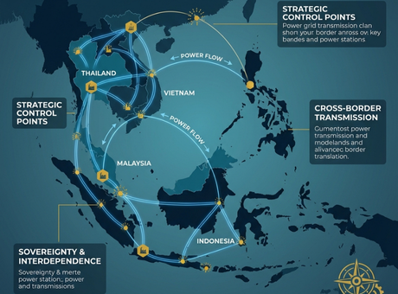
地缘政治影响
GEOPOLITICAL IMPLICATIONS
老挝电力系统控制权版图
🔑 核心洞察
从"东南亚蓄电池" → "外国资本的发电厂"
老挝电力系统的发电、输电环节已全面由中国国企主导运营
能源主权正在被逐步"空心化"
区域关系的"新常态"
"硬约束"时代
先例效应
融资难度加剧
商业契约优先
其他债权人
外部投资者
法律手段护航
可能效仿
更加谨慎
一带一路项目的新态势
过去认知：中国会为地缘政治利益（如中老铁路）无限期展期债务
老挝仅剩10-15%
现实教训：微观项目层面，中国企业面临财务考核压力
发电（中国电建85%+）
输电（南方电网90%）
"亲兄弟，明算账" —— 商业利益不再无底线让步
对其他发展中国家的警示
南欧江项目提供了一个关于基建狂热、债务陷阱与主权风险的深刻教训。
南欧江梯级水电站项目战略评估报告
15 / 20

Slide 16
环境与社会影响
ENVIRONMENTAL & SOCIAL IMPACTS
被遗忘的代价
🏠
移民安置与生计断裂
🌊
水文改变与灾害风险
🏛️
文化遗产影响
影响规模
泥沙阻隔
琅勃拉邦影响
七级大坝蓄水淹没大量河谷耕地和森林
南欧江曾是湄公河重要泥沙来源
南欧江在琅勃拉邦附近汇入湄公河
数千人被迫搬迁（多为少数民族）
→ 湄公河三角洲海岸侵蚀加剧
帕乌石窟（Pak Ou Caves）位于汇流处
生计崩溃
"调峰"运行影响
景观破坏
• 原住民依赖河岸种植和捕鱼
• 日内调节导致下游水位剧烈波动
• 泥沙减少导致水色变化
• 安置点土地贫瘠、无法耕种
• 水生生物栖息地破坏
• 水位非自然波动
• 传统渔业资源因大坝阻隔枯竭
• 航运和生活用水安全隐患
• 世界文化遗产完整性存疑
补偿争议
系统性风险
经济影响
• NGO报告：搬迁数年后仍未获
• 极端气候事件下的脆弱性
• 旅游体验下降
足额补偿
• 梯级联动风险
• 依赖旅游业的社区收入减少
• 缺乏长期生计恢复支持项目
• 紧急泄洪加剧下游灾害
未计入成本
这些社会与环境成本往往未被计入PPA的电价中，而是由当地社区默默承担。在宏大的金融博弈背后，这些是"被遗忘的代价"。
南欧江梯级水电站项目战略评估报告
16 / 20

Slide 17
2025年洪水事件案例
2025 FLOOD EVENT CASE
⚠️ 事件概述
事件时间轴
时间：2025年7月
触发：热带风暴"韦帕"（Wipha）
应对：4、5、6级电站全孔开闸泄洪
暴雨来袭
水库满载
全孔泄洪
下游洪灾
预警不足
后果：下游洪涝灾害加剧
老挝北部
大坝安全预警
4、5、6级电站
财产损失
争议
问题分析
🔺 揭示的系统性风险
梯级联动风险
1
大坝优先，下游次要
多级电站同时泄洪时，洪峰叠加效应显著
为保障大坝安全，泄洪决策优先于下游居民利益
下游承受压力远超自然洪水
预警机制缺陷
2
责任归属模糊
紧急泄洪时，下游居民预警时间不足
由电站运营决策导致的灾害损失，赔偿机制不明确
跨境信息传递存在延迟
3
跨境协调不足
极端气候脆弱性
南欧江汇入湄公河，泄洪影响扩展至下游国家
气候变化加剧极端降雨事件频率，梯级水电站面临更大压力
结论：此事件凸显梯级水电站在极端气候下对下游构成的系统性风险
警示意义
南欧江2025年洪水事件表明，大型梯级水电站在带来经济效益的同时，也在将风险转移给下游社区。在气候变化加剧的背景下，这一矛盾将更加突出。
南欧江梯级水电站项目战略评估报告
17 / 20

Slide 18
核心结论
CORE CONCLUSIONS
1
仲裁即重组序曲
2
商业逻辑压倒外交
3
"蓄电池"模式破产
$5.55亿索赔
此案确立了一个先例：
老挝模式的致命缺陷：
并非终局对抗
"一带一路"项目中的
美元举债建设
而是迫使老挝政府
商业利益将受法律契约
本币回收成本
回到谈判桌的筹码
严格保护
= 必然破产
最可能的解决方案：
即便涉及友好国家：
后果：
• 债务重组/延期
• 中国企业面临财务考核压力
• 能源主权加速"空心化"
• 能源资产控制权让渡
• 不再无底线承担违约成本
• 从"蓄电池"变为
• 股权结构调整
• 法律手段成为常规选项
"外国资本发电厂"
老挝财政枯竭，无力一次性偿付
"亲兄弟，明算账"
出路：跨境直接出口换汇
战略定位一句话
南欧江项目从"一带一路标杆工程"演变为"主权债务危机典型案例"，
揭示了新兴市场基建项目"美元债务-软货币收入"错配的系统性风险。
南欧江梯级水电站项目战略评估报告
18 / 20

Slide 19
战略展望
STRATEGIC OUTLOOK
未来走向预判
1-2年
3-5年
5年+
短期
中期
长期
仲裁推进
资产重组加速
区域格局重塑
谈判并行
控制权转移
模式反思
短期预期（1-2年）
中期预期（3-5年）
长期影响（5年+）
• SIAC仲裁程序持续推进
• 老挝电力系统全面由中资运营
• 一带一路项目融资模式调整
• 双边政府层面并行谈判
• 能源主权进一步"空心化"
• 货币对冲机制成为标配
• EDL可能进一步资产让渡
• "东南亚蓄电池"→"外资发电厂"
• 跨境直接出口换汇模式兴起
• 基普持续承压
• 区域内效仿案例增加
• 东道国主权保护意识增强
• 其他IPP可能效仿仲裁
• 类似项目风险溢价上升
• 新型合作模式探索
风险等级：高
风险等级：极高
机遇与挑战并存
对其他发展中国家的启示
基建狂热+美元债务+软货币收入=主权风险
南欧江项目将成为新兴市场基建融资的经典反面教材
南欧江梯级水电站项目战略评估报告
19 / 20

Slide 20
附录：关键数据索引
APPENDIX
表1：项目概览
表2：2025年仲裁索赔明细
表3：项目分期建设详情
开发主体
南欧江发电有限公司
拖欠电费本金
$486,270,000
87.6%
分期
电站
容量
完工
股权结构
中国电建 85% : EDL-Gen 15%
逾期利息
$65,790,000
11.9%
一期
2、5、6级
540MW
2016.05
总装机容量
1,272 MW
汇率损失
$3,020,000
0.5%
融资：国开行 $6.6亿
总投资额
$27.33亿
合计索赔
$555,080,000
二期
1、3、4、7级
732MW
2021.09
商业模式
BOT（特许期29年）
融资：银团 $13亿
欠款时间
2020.01 - 2024.12
融资方
国开行、进出口银行、建行
合计
7级全流域
1,272MW
全面投产
仲裁机构
SIAC（新加坡）
年发电量
>50亿 kWh
~4%
占老挝GDP
数据来源：PowerChina官网、AidData、路透社、世界银行、IMF、国际河流组织等公开资料整理
报告编制日期：2025年12月 | 本报告仅供研究参考，不构成投资建议
主要参考来源
1. POWERCHINA - Nam Ou River Cascade Hydropower Project
4. Lowy Institute - Trapped in Debt: China's Role in Laos' Economic Crisis
7. AMRO - Lao PDR's Electricity Sector
2. AidData - CDB Financing for Nam Ou Project
5. World Bank - Lao PDR Economic Monitor
8. RFA - Laos Power Grid Concession
3. Reuters - PowerChina Unit Takes $555M Dispute to SIAC
6. International Rivers - Nam Ou River Project Analysis
9. Bangkok Post - China-Laos Legal Tussle
南欧江梯级水电站项目战略评估报告
20 / 20
— 报告完 —

